Slide 1


THỰC HÀNH
TRANG TRÍ LỚP HỌC
BẰNG CÁC HÌNH HÌNH HỌC
BÀI 4
Tiết 1

Slide 2
HÌNH KHỐI
Những hình nào được nhắc đến trong bài hát?
Hình vuông
Hình tròn
Hình tam giác
Hình chữ nhật
Notes:
GV cho HS thảo luận và trả lời câu hỏi

Slide 3
CHÚNG TA BẮT ĐẦU VÀO BÀI HỌC

Slide 4
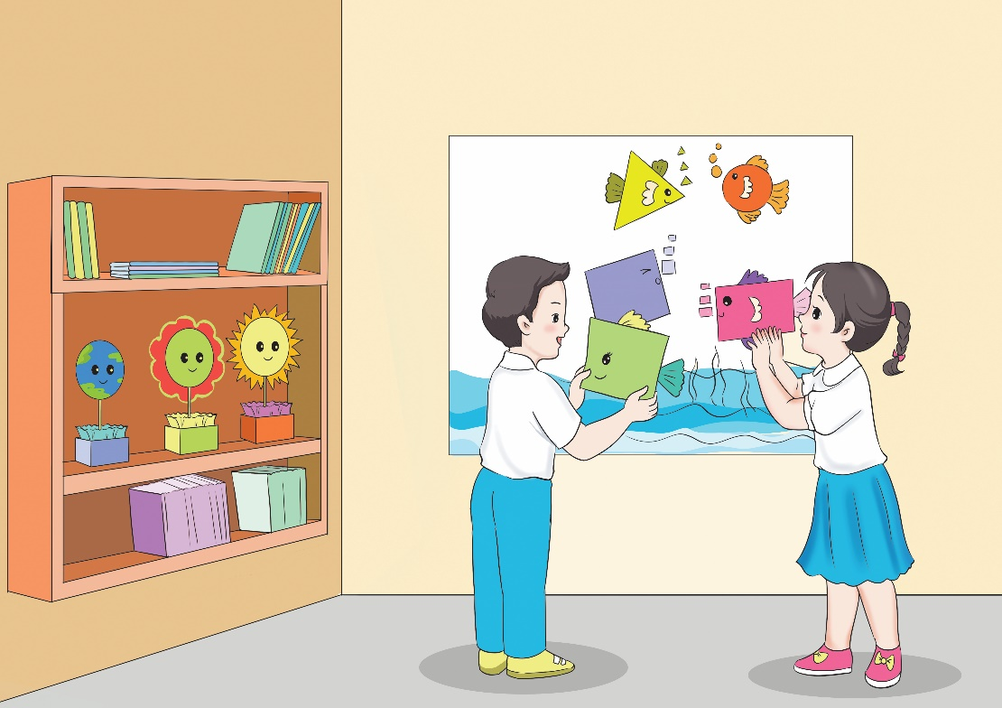
QUAN SÁT TRANH
Các bạn trong tranh đang làm gì?
Các bạn đang trang trí lớp học
Notes:
GV cho HS quan sát và nêu ý kiến xem 2 bạn đang làm gì, sau đó mới chuyển đến nội dung 1 bạn hỏi. Sau khi có câu hỏi, mời 1 Hs trả lời, đề nghị bạn khác nhận xét câu trả lời của bạn, sau đó mới chiếu đến câu trả lời của bạn trong tranh

Slide 5
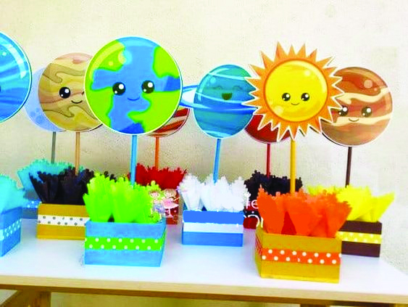
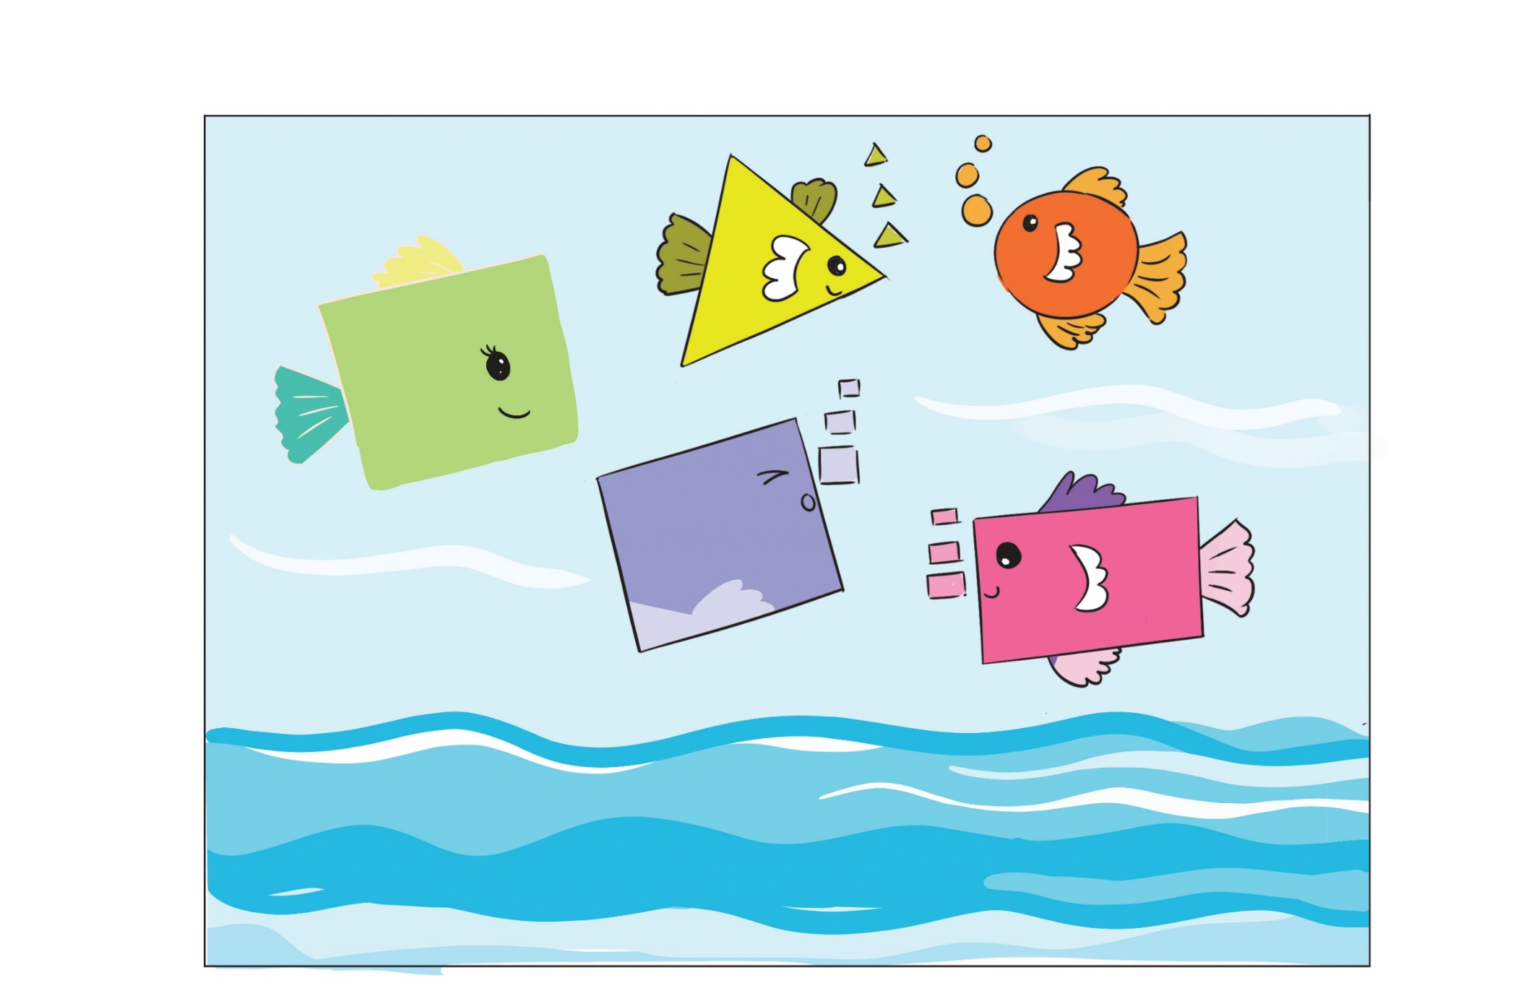
QUAN SÁT TRANH
Các bạn dùng những hình hình học gì để trang trí?
Hình tròn để làm trái đất, mặt trời
Hình tam giác, hình chữ nhật, hình tròn để làm con cá
Notes:
GV cho HS quan sát và trả lời xem trong hình có những hình nào em biết? Hãy đọc tên và chỉ ra các hình đó. GV bấm chuột để hiển thị tên gọi các hình

Slide 6

QUAN SÁT TRANH
Sản phẩm trang trí đảm bảo các yêu cầu sau:
+ Được tạo hình bởi hình vuông, hình tròn, hình tam giác, hình chữ nhật.
+ Trang trí đẹp, sáng tạo, chắc chắn.
Chúng mình hãy cùng làm các sản phẩm trang trí từ các hình đã học nhé!
Notes:
GV nêu nhiệm vụ: Trong bài học ngày hôm nay, chúng ta cùng nhau làm các sản phẩm trang trí lớp học bằng các hình hình học như các bạn nhé.

Slide 7
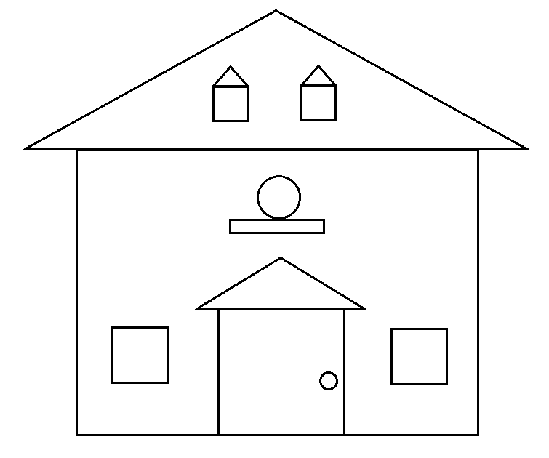
PHIẾU HỌC TẬP SỐ 1
Tô màu vào các hình hình học dùng để trang trí:
Kể tên các hình hình học có trong tranh:
……………………………………………………………….
……………………………………………………………….
Hình bên có:
…… hình vuông, …… hình tam giác
…… hình tròn, …… hình chữ nhật.
Hình vuông, hình chữ nhật,
hình tam giác, hình tròn
5
4
2
2
Notes:
GV hướng dẫn HS hoàn thiện phiếu học tập số 1. Cho HS thảo luận nhóm, sau đó đại diện HS lên trình bày phiếu học tập của nhóm. Các nhóm khác đặt câu hỏi nếu có thắc mắc học muốn góp ý

Slide 8
NHẬN BIẾT CÁC HÌNH
Quan sát và gọi tên hình
Hình tròn
Hình tam giác
Hình vuông
Hình chữ nhật
Notes:
GV cho HS quan sát và trả lời xem trong hình có những hình nào em biết? Hãy đọc tên và chỉ ra các hình đó. GV bấm chuột để hiển thị tên gọi các hình

Slide 9
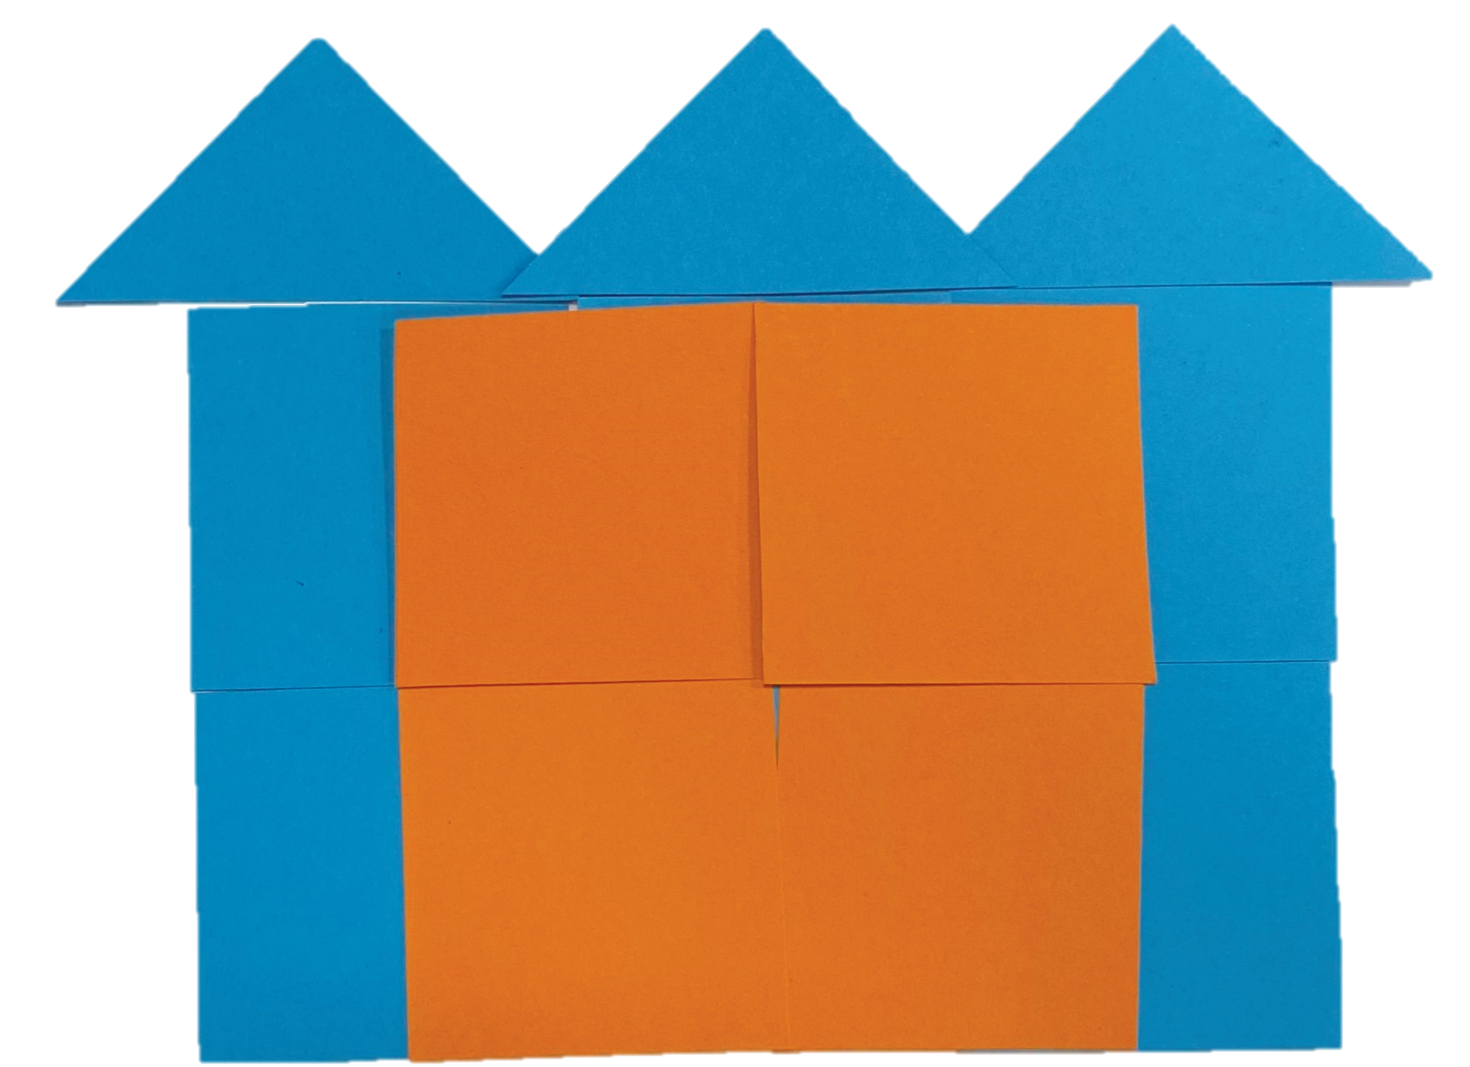
NHẬN BIẾT CÁC HÌNH
Sử dụng bộ đồ dùng học Toán 1 hoặc các mảnh bìa có dạng hình tròn, hình vuông, hình chữ nhật, hình tam giác để lắp ghép, tạo hình em thích
Hình tam giác
Hình vuông
Notes:
GV cho HS quan sát và trả lời câu hỏi: hình trên được ghép từ những hình nào? Dùng mấy hình? (hình tam giác, 3 hình; hình vuông cam, 4 hình; hình vuông xanh, 6 hình)

Slide 10
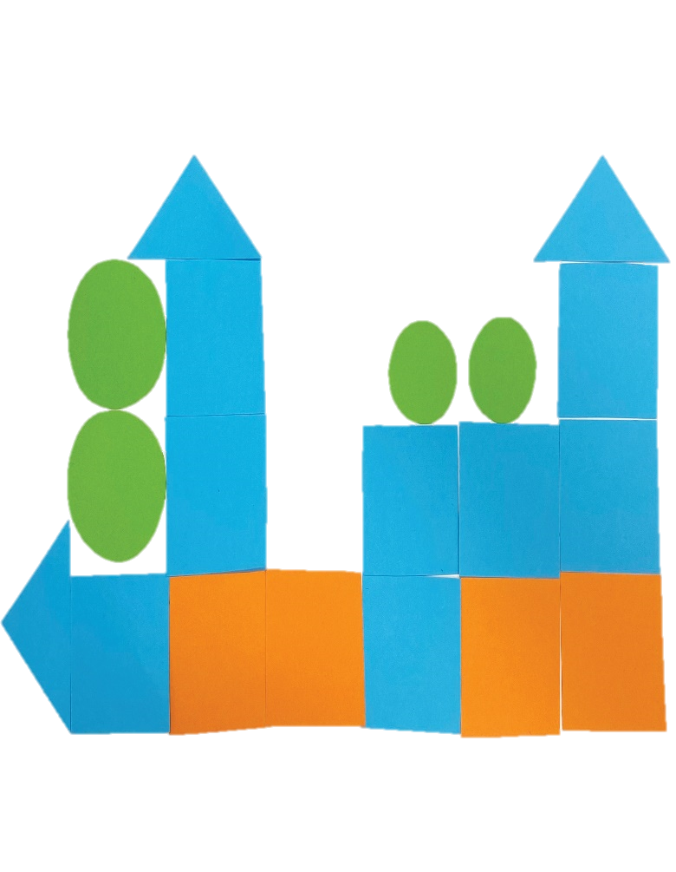
NHẬN BIẾT CÁC HÌNH
Em hãy chỉ ra hình sau được ghép bằng những hình hình học nào? Có mấy hình?
Hình tam giác
Hình tròn
3
4
4 hình vuông cam
Hình vuông
8 hình vuông xanh
Notes:
GV gọi HS lên chỉ ra các hình hình học đã dùng trong hình, đếm số lượng hình. Bạn khác nhận xét câu trả lời của bạn, bổ sung thêm nếu thiếu

Slide 11
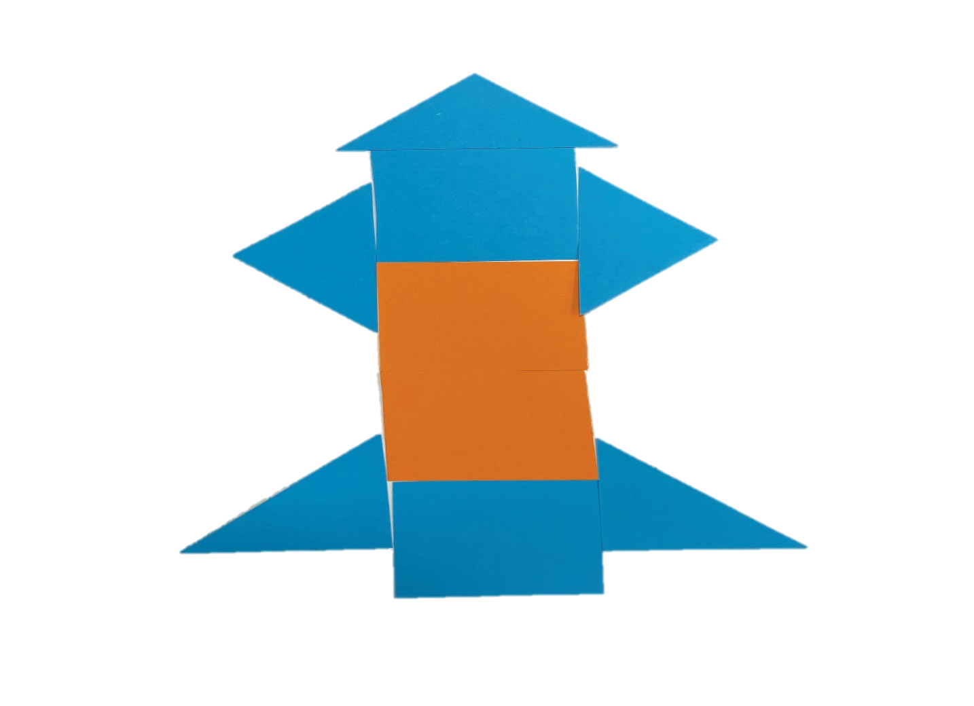
NHẬN BIẾT CÁC HÌNH
Em hãy sử dụng 5 hình tam giác, 4 hình vuông ghép thành hình có nghĩa
Tên lửa
Notes:
GV cho HS lấy số lượng hình theo yêu cầu và lắp ghép, sau đó chiếu hình ghép tham khảo

Slide 12
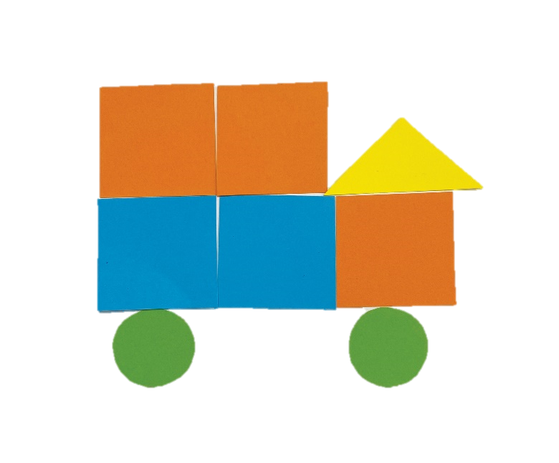
NHẬN BIẾT CÁC HÌNH
Em hãy sử dụng 1 hình tam giác, 5 hình vuông, 2 hình tròn ghép thành hình có nghĩa
Xe tải
Notes:
GV cho HS lấy số lượng hình theo yêu cầu và lắp ghép, sau đó chiếu hình ghép tham khảo

Slide 13
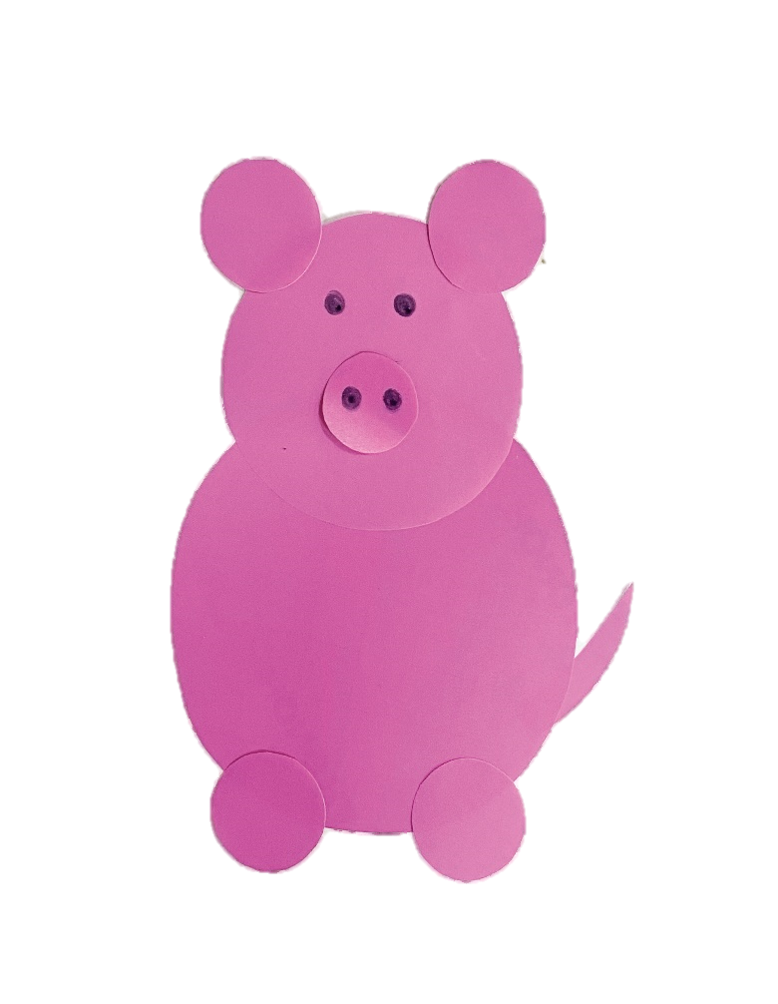

NHẬN BIẾT CÁC HÌNH
Lợn con và chuột rất đáng yêu.
Em hãy tạo ra chúng và cả những con vật đáng yêu khác nhé
Notes:
GV cho HS quan sát và trả lời câu hỏi: hình trên được ghép từ những hình nào? Em có ghép được không? Hãy ghép thành các con vật khác

Slide 14
PHIẾU HỌC TẬP SỐ 2
Sử dụng các hình vuông, hình tròn, hình tam giác, hình chữ nhật để lắp ghép, tạo 2 hình em thích
Em sử dụng mấy hình:
…… Hình vuông, …… Hình tam giác
…… Hình tròn, …… Hình chữ nhật
Em sử dụng mấy hình:
…… Hình vuông, …… Hình tam giác
…… Hình tròn, …… Hình chữ nhật
Notes:
GV hướng dẫn HS hoàn thiện phiếu học tập số 2. Cho HS thảo luận nhóm, sau đó đại diện HS lên trình bày phiếu học tập của nhóm. Các nhóm khác đặt câu hỏi nếu có thắc mắc học muốn góp ý

Slide 15
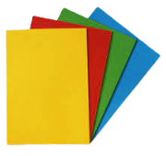


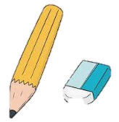
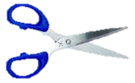


Chuẩn bị cho giờ học sau
Chuẩn bị dụng cụ và vật liệu cho buổi học sau:
Giấy màu, giấy xốp, bìa các-tông, bút chì, bút màu, kéo, thước kẻ, keo dán
Notes:
GV yêu cầu HS chuẩn bị dụng cụ, vật liệu cho buổi học sau

Slide 16

TẠM BIỆT CÁC EM
Notes:
Trong quá trình dạy học, GV thường xuyên khuyến khích HS bằng các câu khen khi HS trả lời đúng

Slide 17

BÀI 4
THỰC HÀNH
TRANG TRÍ LỚP HỌC
BẰNG CÁC HÌNH HÌNH HỌC
Tiết 2
Notes:
Giới thiệu nội dung bài học thực hành làm thẻ toán

Slide 18
TRÒ CHƠI “TỚ TÊN LÀ GÌ?”
Cách chơi:
1. Quản trò giơ lên một số hình và hỏi “Tớ tên là gì?”
2. Người chơi nhanh chóng đáp và lấy trong bộ đồ dùng học tập giơ lên
3. Quản trò đưa ra số lượng hình và hỏi đó là hình ghép gì
4. Người chơi đưa ra đáp án đúng thì chiến thắng
Notes:
Ví dụ: hỏi “Tôi gồm có 5 hình vuông, 2 hình tròn, 1 hình tam giác, tôi là ai? ”

Slide 19
ĐỀ XUẤT Ý TƯỞNG VÀ CÁCH
LÀM SẢN PHẨM TRANG TRÍ LỚP HỌC
THẢO LUẬN VÀ CHIA SẺ Ý TƯỞNG LÀM SẢN PHẨM
TRANG TRÍ LỚP HỌC
Gợi ý
Em sử dụng vật liệu gì để làm hình khối?
Em sẽ ghép hình gì? Sử dụng hình khối gì để ghép?
Notes:
GV nhắc lại nội dung bài học trước, cho HS chia sẻ ý tưởng làm sản phẩm, gợi ý những cách làm sáng tạo

Slide 20
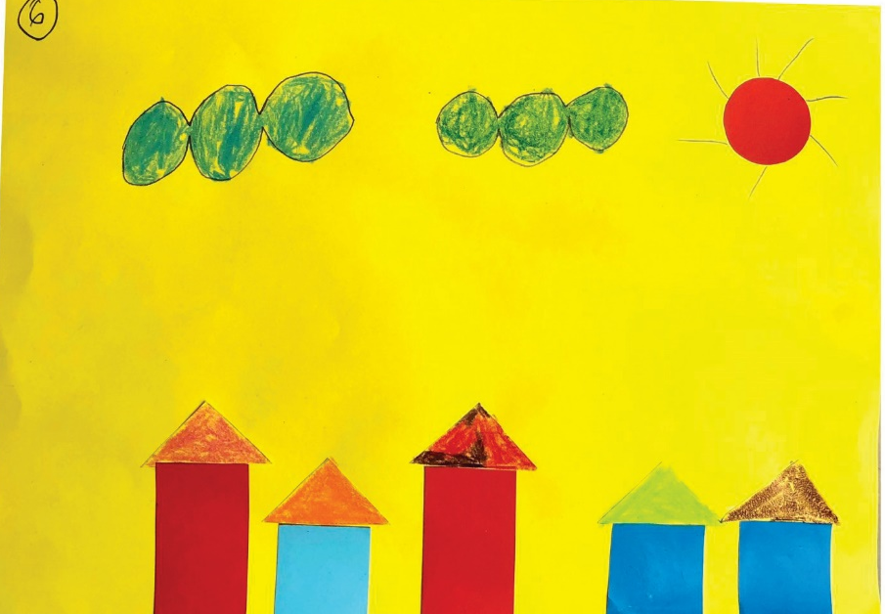
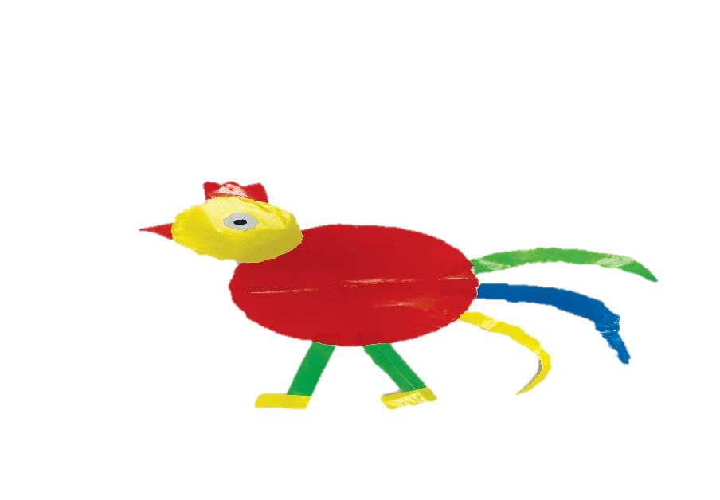
TIÊU CHÍ SẢN PHẨM
Được tạo bởi hình vuông,
hình tròn, hình tam giác,
hình chữ nhật
Trang trí đẹp, sáng tạo,
chắc chắn
Notes:
GV nêu ra tiêu chí sản phẩm, cho HS xem một vài ý tưởng, gợi ý HS chia sẻ ý tưởng để sản phẩm

Slide 21
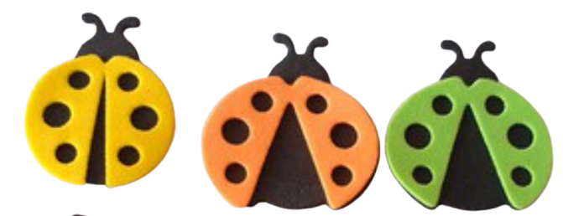
ĐỀ XUẤT Ý TƯỞNG VÀ CÁCH LÀM
SẢN PHẨM TRANG TRÍ LỚP HỌC
LỰA CHỌN Ý TƯỞNG VÀ ĐỀ XUẤT CÁCH LÀM
Notes:
GV gợi ý HS chia sẻ ý tưởng để sản phẩm

Slide 22
PHIẾU HỌC TẬP SỐ 3
1. Nhóm dùng vật liệu gì để làm hình trang trí?
……………………………………………………………………………
2. Nhóm sử dụng hình gì? Mỗi loại mấy hình?
……………………………………………………………………………
……………………………………………………………………………
3. Tên sản phẩm nhóm lắp ghép được là gì? ……………………………………………………………………………
4. Ưu, nhược điểm của sản phẩm?
……………………………………………………………………………
Cùng vẽ ý tưởng của nhóm
Notes:
GV gợi ý để HS tưởng tượng ra sản phẩm của nhóm, các ý tưởng để làm sản phẩm theo các tiêu chí đề ra nhưng lại thể hiện được phong cách, sự thông minh và cá tính riêng của nhóm, gợi ý để HS nghĩ đến trang trí để có sự khác biệt, sáng tạo riêng

Slide 23
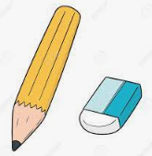
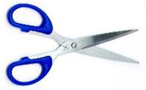
LÀM SẢN PHẨM TRANG TRÍ LỚP HỌC
Lựa chọn dụng cụ và vật liệu
Giấy màu, bút chì, bút màu, kéo, thước kẻ, keo dán
Notes:
GV yêu cầu nhóm HS kiểm tra lại các nguyên, vật liệu của nhóm theo phiếu học tập, nếu có khác thì bổ sung vào phiếu

Slide 24
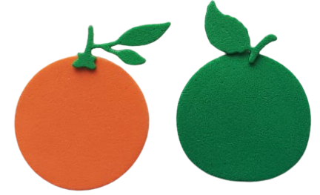
LÀM SẢN PHẨM TRANG TRÍ LỚP HỌC
Làm sản phẩm trang trí lớp học theo cách của em hoặc nhóm em
Notes:
GV cho HS quan sát một số mẫu trên, cho HS trình bày mẫu của nhóm mình. Các nhóm khác đặt câu hỏi nếu có thắc mắc hoặc góp ý

Slide 25
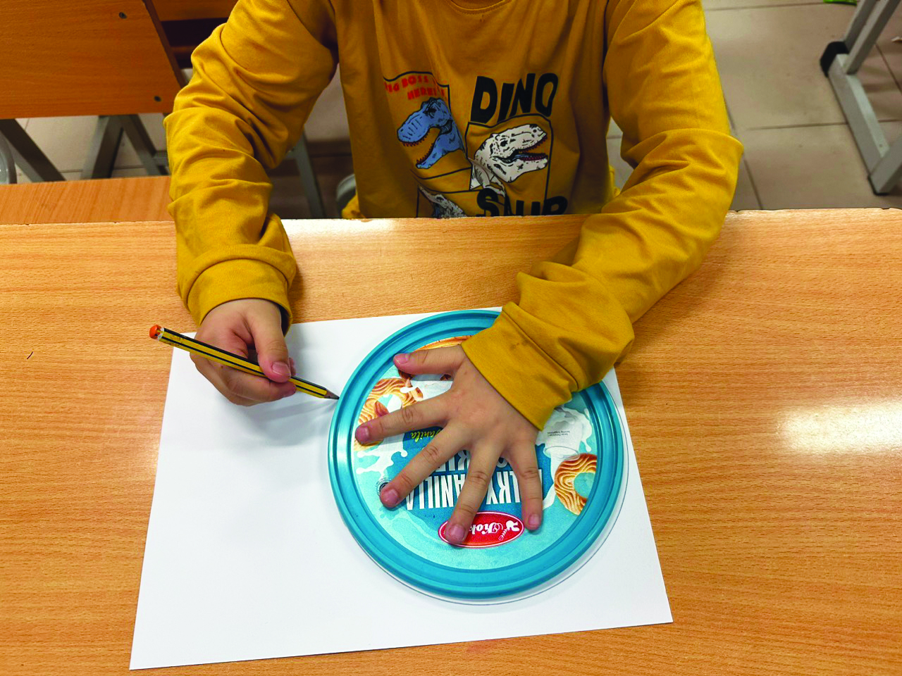
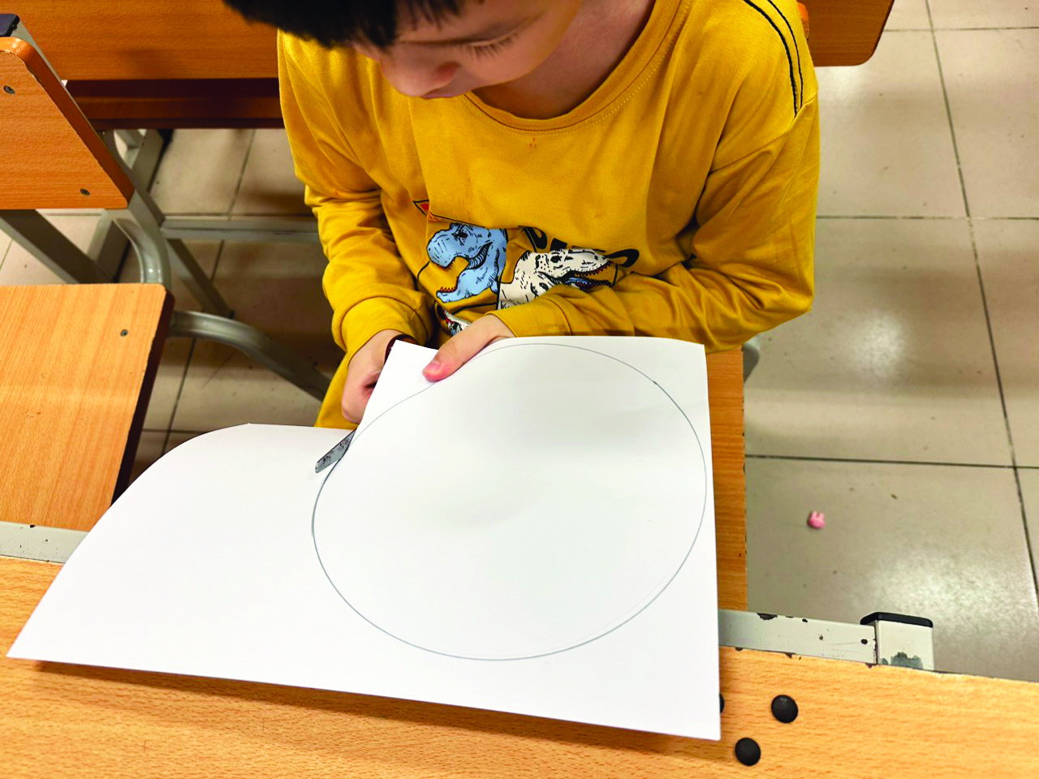
LÀM SẢN PHẨM TRANG TRÍ LỚP HỌC
Gợi ý
1
Tạo hình tròn
Notes:
GV hướng dẫn HS thực hiện vẽ hình trên giấy, cắt hình

Slide 26
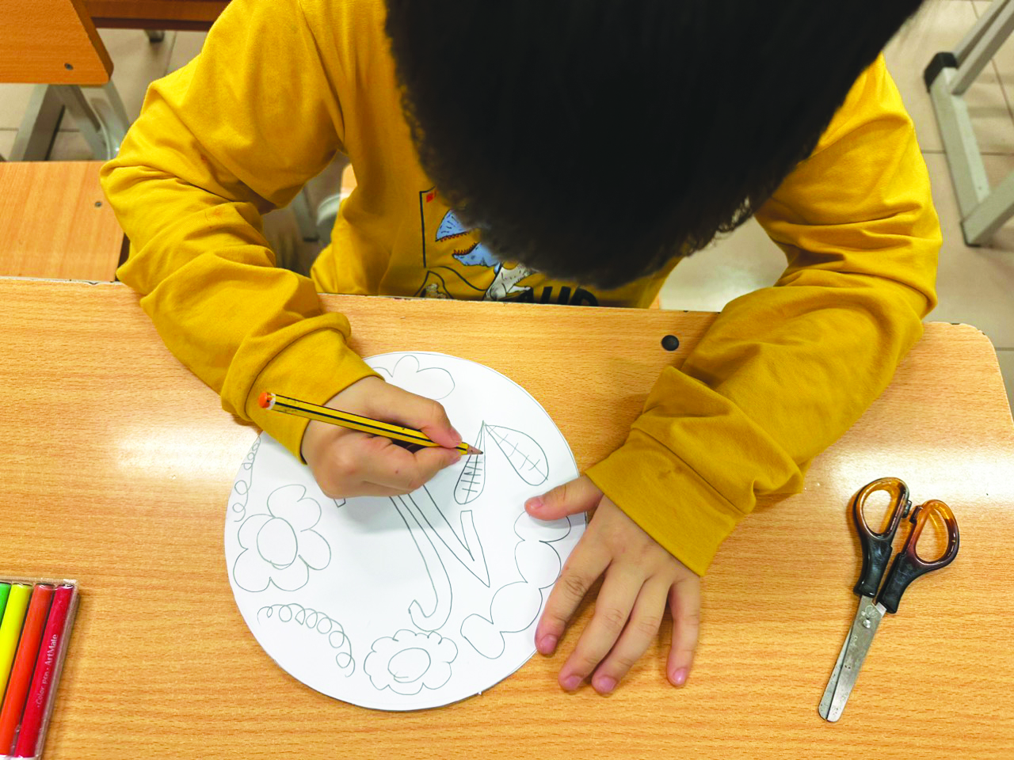
LÀM SẢN PHẨM TRANG TRÍ LỚP HỌC
2
Phác thảo biển lớp
Notes:
GV hướng dẫn HS thực hiện

Slide 27
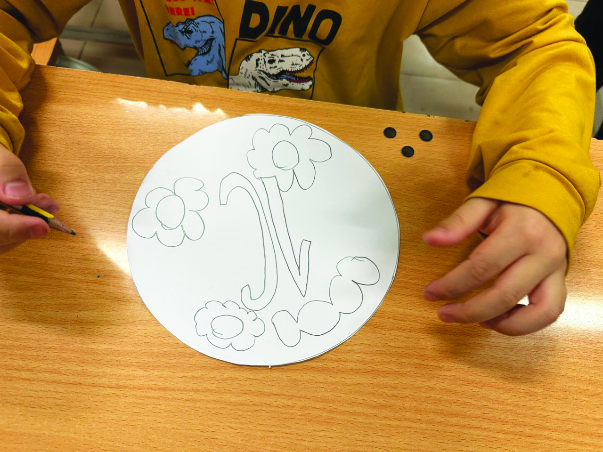
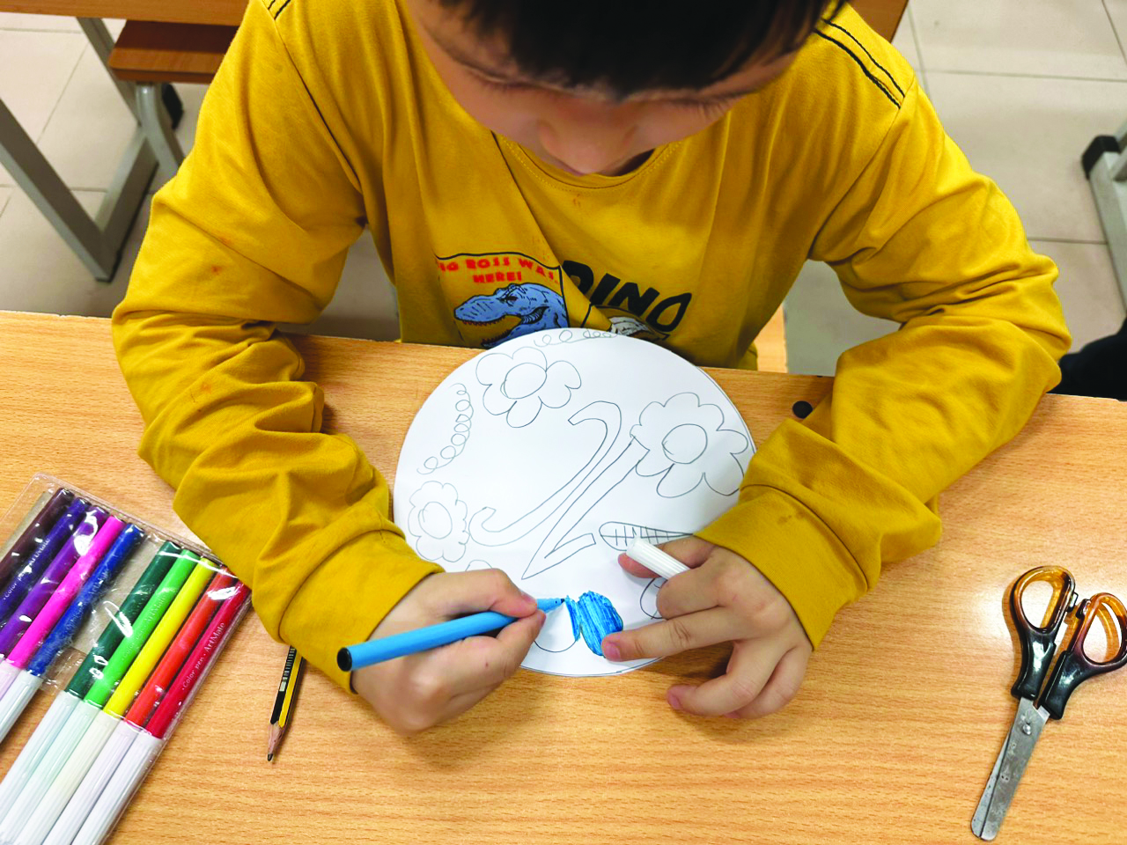
LÀM SẢN PHẨM TRANG TRÍ LỚP HỌC
3
Trang trí và hoàn thiện
Notes:
GV hướng dẫn HS thực hiện

Slide 28

KIỂM TRA VÀ ĐIỀU CHỈNH
TIÊU CHÍ SẢN PHẨM
Được tạo bởi hình vuông,
hình tròn, hình tam giác,
hình chữ nhật
Trang trí đẹp, sáng tạo,
chắc chắn
Notes:
GV cho HS kiểm tra sản phẩm so với tiêu chí để điều chỉnh, hoàn thiện sản phẩm. Hướng dẫn HS vẽ ý tưởng và thực hiện

Slide 29
TRANG TRÍ LỚP HỌC
Notes:
HS trình bày, thuyết minh sản phẩm

Slide 30
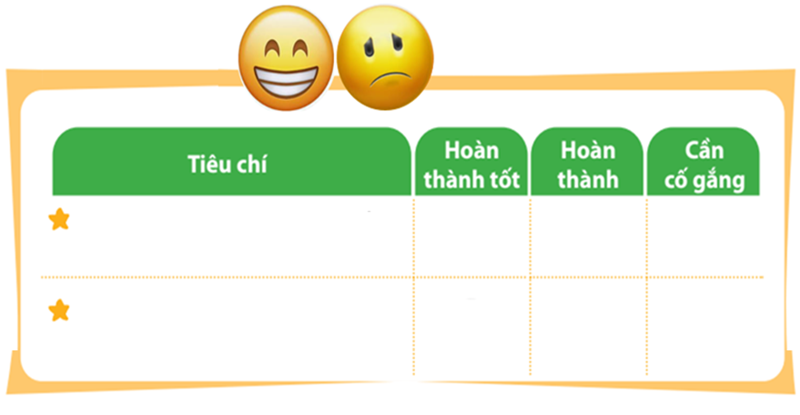


ĐÁNH GIÁ SẢN PHẨM
Thực hiện đánh giá bằng hình dán
Được tạo bởi hình vuông, hình tròn, hình tam giác, hình chữ nhật
Trang trí đẹp, sáng tạo,
chắc chắn
Notes:
GV hướng dẫn HS đánh giá theo từng tiêu chí bằng hình dán. Có thể tặng thêm hình dán cho điểm sáng tạo, làm nhanh, đẹp

Slide 31
TẠM BIỆT CÁC EM
Notes:
Trong quá trình dạy học, GV thường xuyên khuyến khích HS bằng các câu khen khi HS trả lời đúng

